Slide 1
EDA y ventas de retail
Pedro Rupin Gutiérrez

Slide 2
Segmentación del análisis
Se clasificaron las edades en joven (18 - 40 años), Adulto joven (40 - 60) y Adulto (40 - 60)
Se analizará la distribución de las ventas (monto total) de cada categoría, por rango de edad y género.
Se buscarán posibles correlaciones entre las variables, realizando segmentaciones por tramos de montos de ventas y de edad de los compradores

Slide 3
Descripción de los datos
Transaction ID (Entero): Identificador único para cada transacción.
Date (Fecha): Fecha en la que se realizó la transacción (formato AAAA-MM-DD).
Customer ID (Cadena): Identificador único para cada cliente
Gender (Cadena): Género del cliente (valores: 'Male', 'Female').
Age (Entero): Edad del cliente (rango observado: 18 a 64 años).
Product Category (Cadena): Categoría del producto comprado (valores: 'Beauty', 'Clothing', 'Electronics').
Quantity (Entero): Cantidad de productos comprados en la transacción (rango: 1 a 4).

Slide 4
Descripción de los datos
Price per Unit (Entero): Precio por unidad del producto (valores observados: 25, 30, 50, 300, 500).
Total Amount (Entero): Monto total de la transacción (Quantity * Price per Unit).
total_bruto (Flotante): Monto total bruto, calculado con un impuesto adicional
total_bruto_norm (Flotante): Monto bruto normalizado (rango: 0.0 a 1.0)
Clasifica (Cadena): Clasificación de la transacción .Baja:(0 - 700 USD), Media (700 - 1400) y Alta (1400 - 2000)
Desviacion (Flotante): Desviación del monto total respecto de su media.

Slide 5
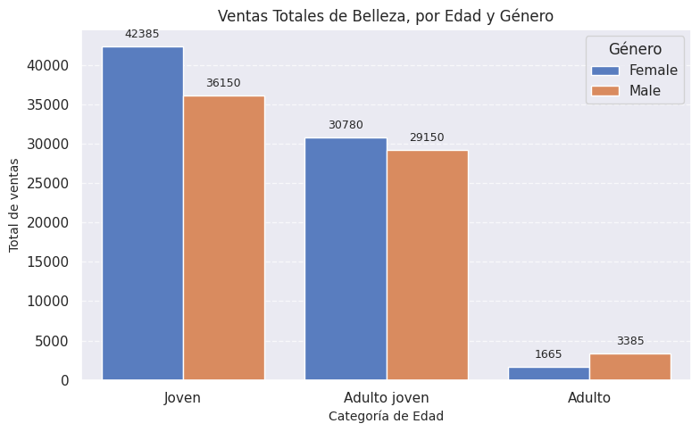
Belleza
Gran concentración en los primeros segmentos, con brusco descenso para el último.
A medida que aumenta la edad, aumenta el interés masculino por productos de este rubro.

Slide 6
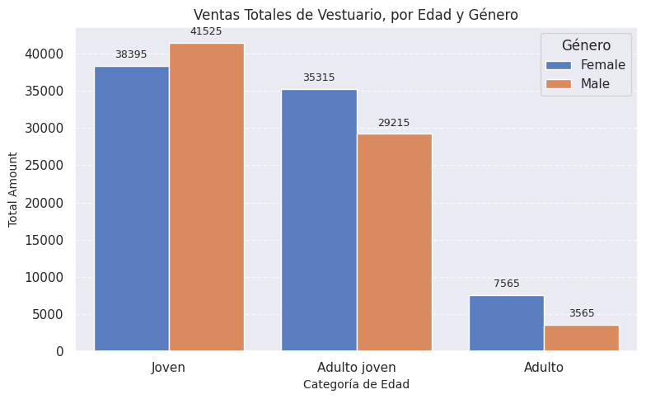
Vestuario
Gran concentración en los primeros segmentos, con brusco descenso para el último.
Interesante inversión en cuanto a género, desde el primer tramo de edad.

Slide 7
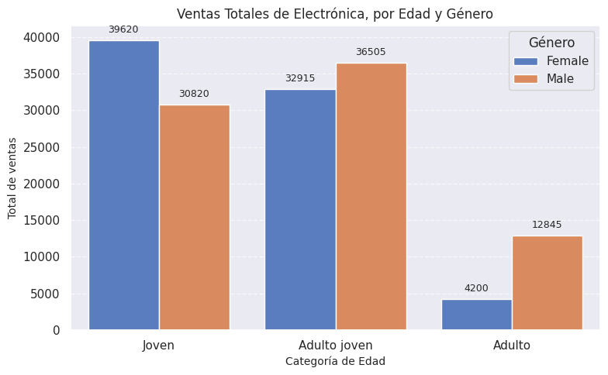
Electrónica
Gran concentración en los primeros segmentos, con descenso para el último.
Destaca en lo anterior la mayor cantidad de ventas para hombres
Interesante inversión en cuanto a género, desde el primer tramo de edad.

Slide 8
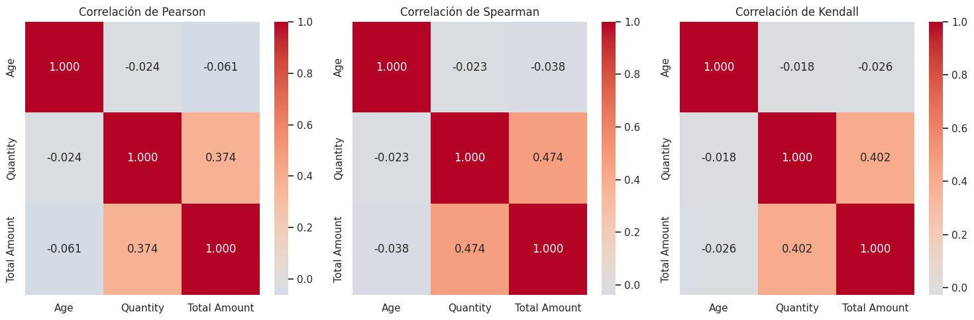
Correlaciones
Seleccionamos solo estas variables numéricas, ya que las otras dependen de estas y por ende es redundante.
No hay correlaciones significativas

Slide 9
Correlaciones de Pearson - rangos de ventas
Se clasificaron las ventas en baja
Se analizará la distribución de las ventas (monto total) de cada categoría, por rango de edad y género

Slide 10
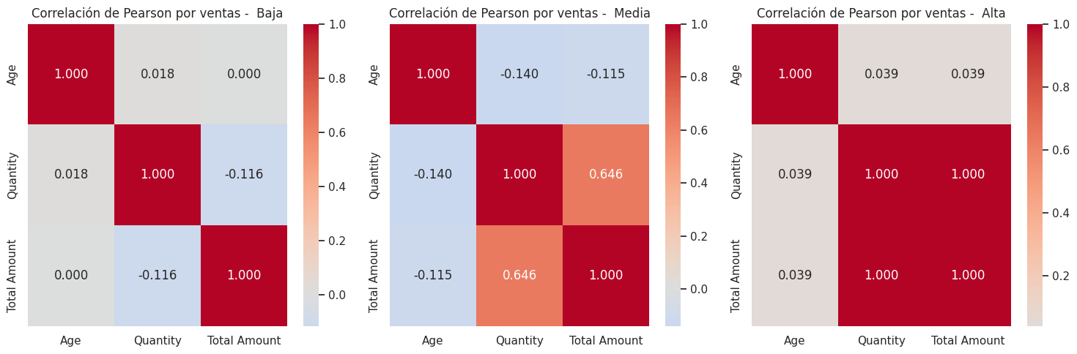
A mayor rango de ventas, se observa que aumenta la correlación entre la cantidad y el monto total, hasta hacerse perfecta para el rango de ventas altas.
→ dado que las ventas altas son menos, esto puede distorsionarse por falta de datos.

Slide 11
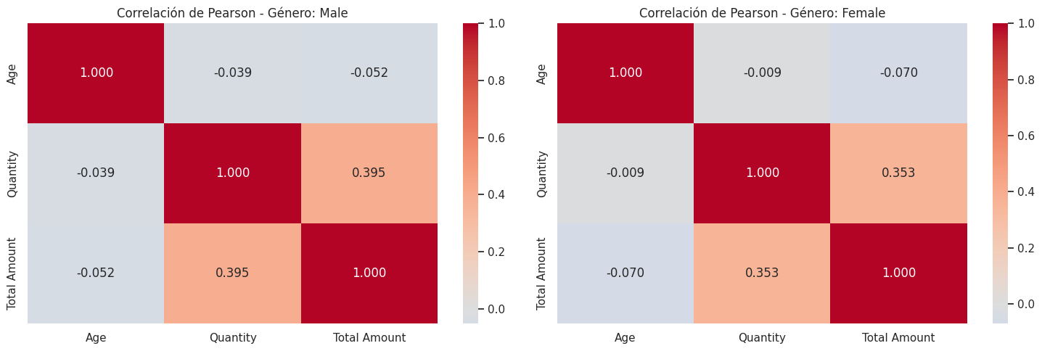
Separando por Género
Al separar por género para analizar las correlaciones, no se observan valores significativos

Slide 12
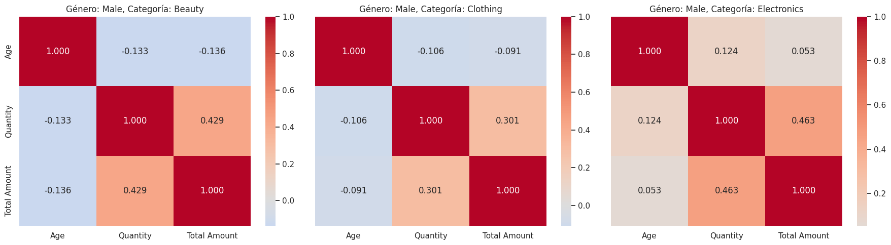
Segmentación por Género y Producto
No se aprecian correlaciones significativas para los hombres.

Slide 13
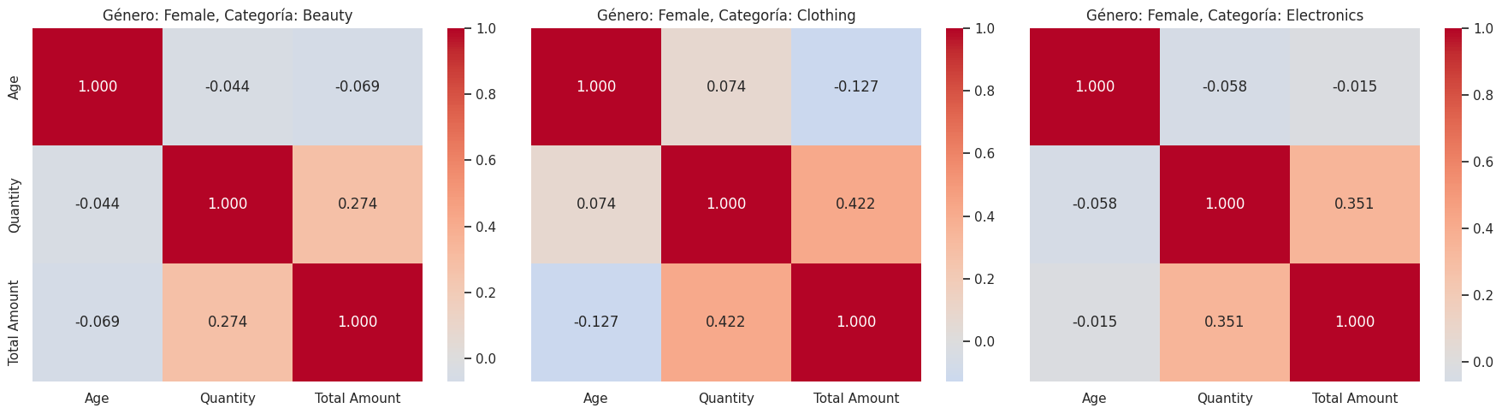
Segmentación por Género y Producto
No se aprecian correlaciones significativas para las mujeres.

Slide 14
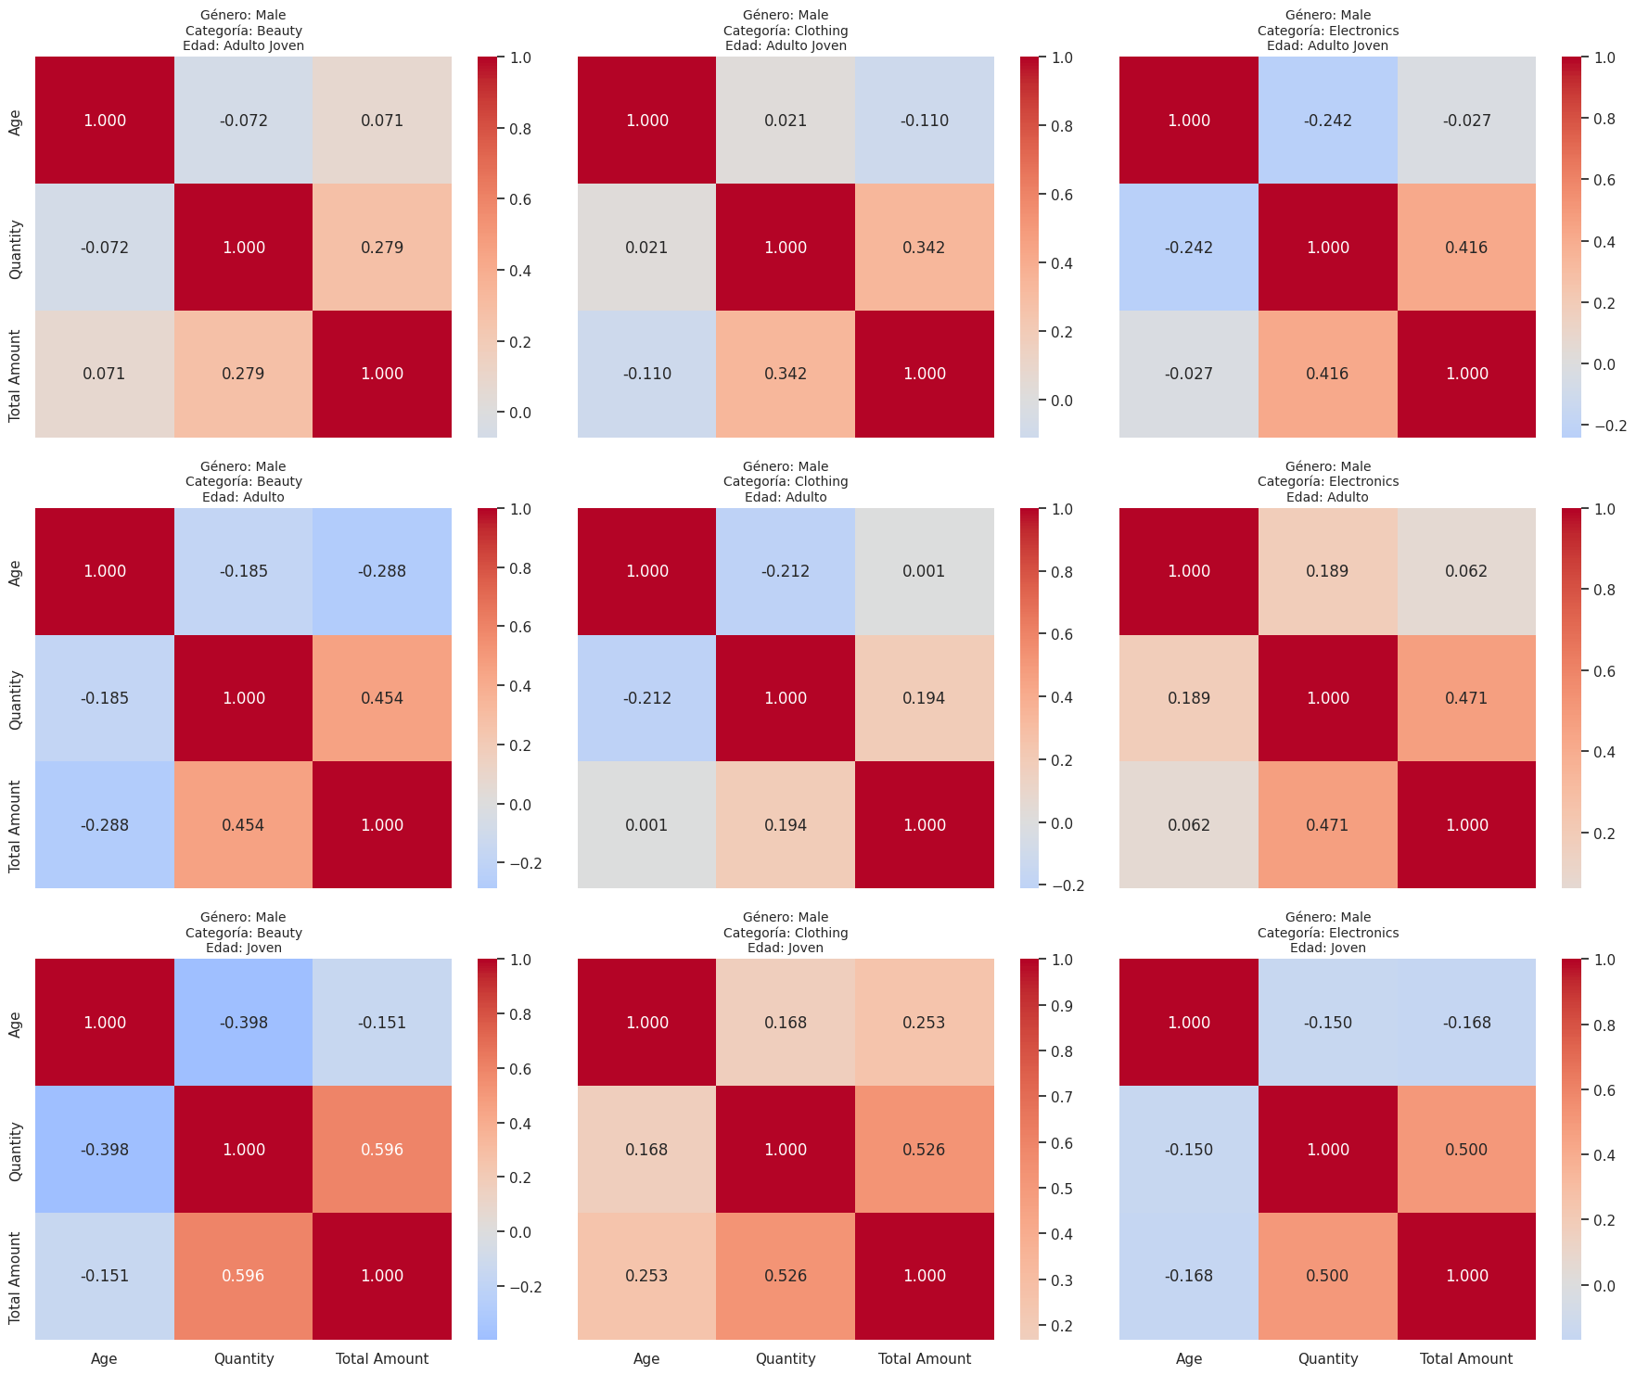
Segmentación por género, producto y tramo de edad - Hombres
Observamos ahora un leve aumento de la correlación en la categoría Joven, para los hombres, entre la cantidad de la venta (Quantity) y el monto total. No alcanza a ser un valor significativo.

Slide 15
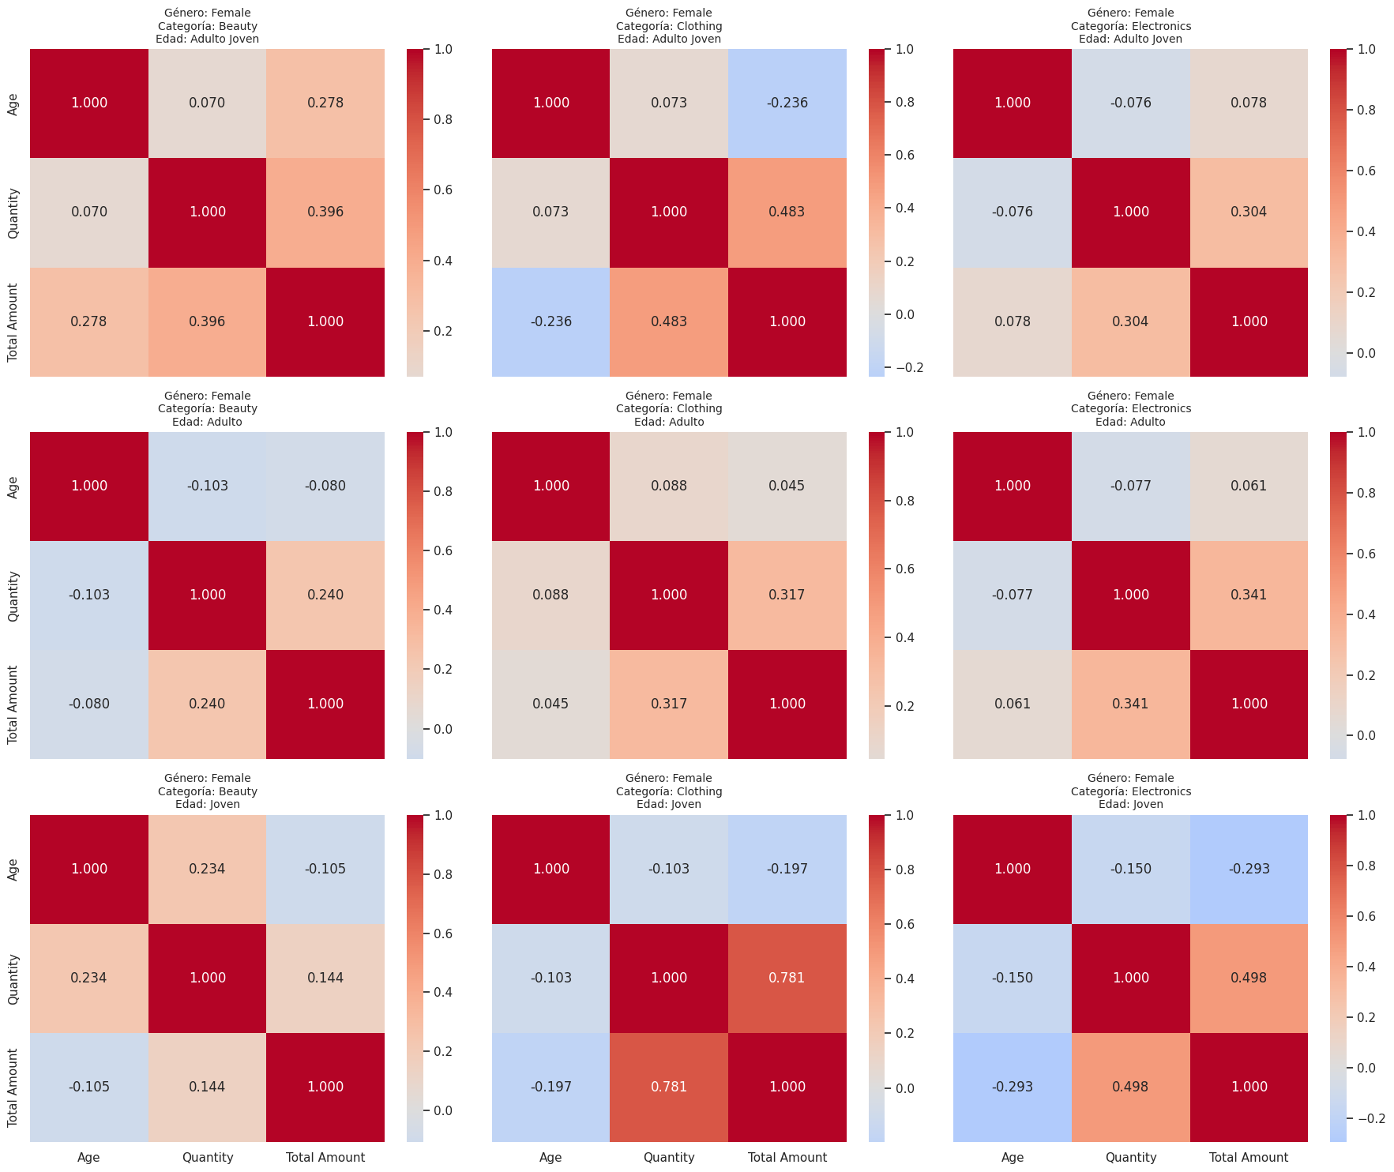
Segmentación por género, producto y tramo de edad - Mujeres
Observamos ahora una fuerte correlación de la correlación en la categoría Joven, para las mujeres, en el rubro electrónica, entre la cantidad de la venta (Quantity) y el monto total.

Slide 16
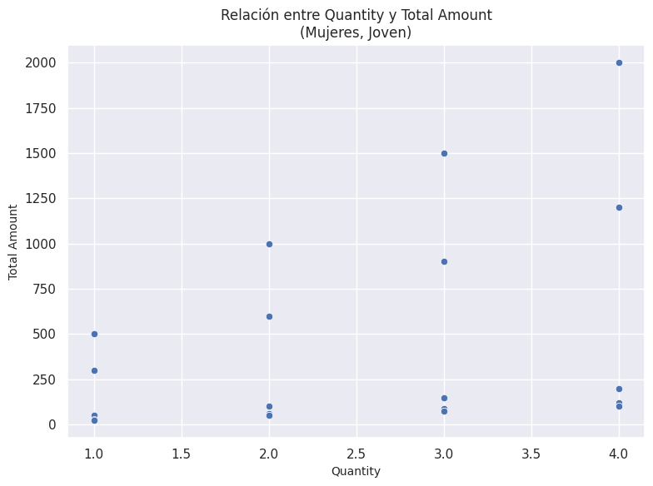
Verificamos la correlación positiva indicada anteriormente

Slide 17
Observaciones finales - Recomendaciones
Fidelizar a la clientela femenina de artículos de belleza, que representan los mayores montos, sin descuidar a los hombres.
Prestar atención, en este rubro, a los hombres mayores. Podría ser una oportunidad de crecimiento.
De manera general, prestar atención a la gran diferencia entre los montos de las ventas que existen para tramo de edad de Adultos (mayores). Se recomiendan estrategias que puedan ayudar a aumentar estos montos, quizás con ofertas dirigidas.
En el rubro electrónica, prestar atención a la baja en las compras de mujeres, del tramo mayor de edad. Por la naturaleza del rubro, puede requerir atención especial (ofertas de soporte, por ejemplo)
La correlación importante observada es difícil de interpretar, ya que no tenemos información específica de los productos que se trata, y que puedan motivar compras de más artículos.

Slide 18
Observaciones finales - Recomendaciones
Es fundamental tener más información sobre la naturaleza de los productos vendidos, y a qué corresponden los registros.

